Slide 1

Hoe Nectar evolueert van klas 1 t/m 6
18/1/19

Slide 2
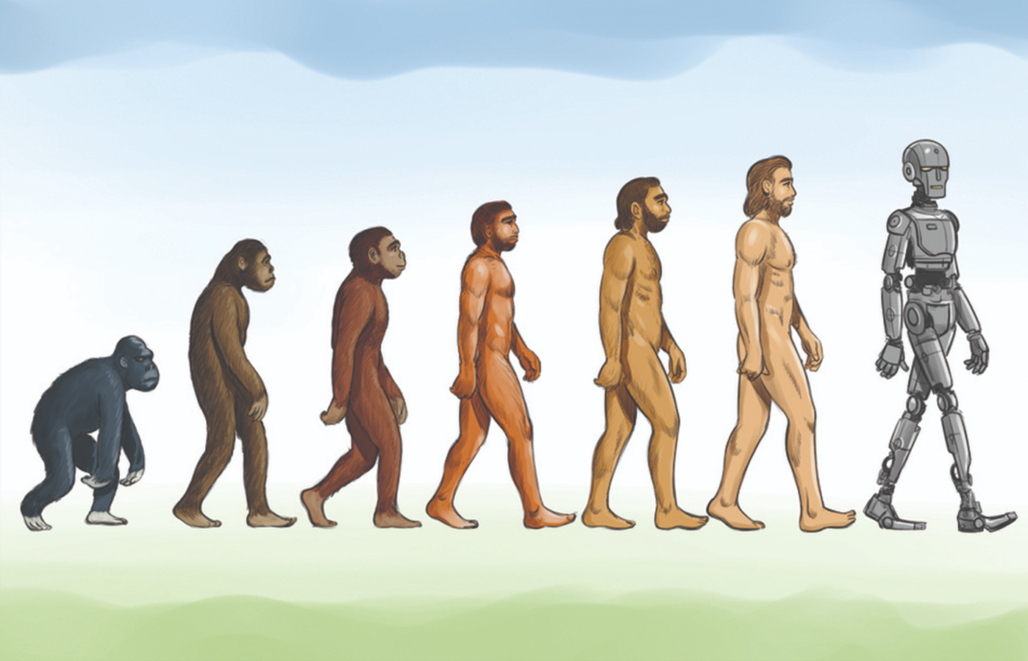
Programma
Inleiding
Opbouw onderbouw en tweede fase
Zelfstudie
Terugkoppeling
Notes:
2

Slide 3
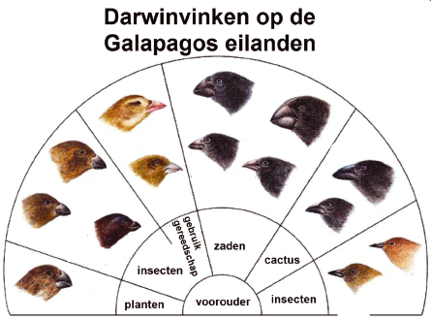
Inleiding
Evolutie Nectar
    meer uitleg
    context
    samenhang
    differentiatie
Notes:
3

Slide 4
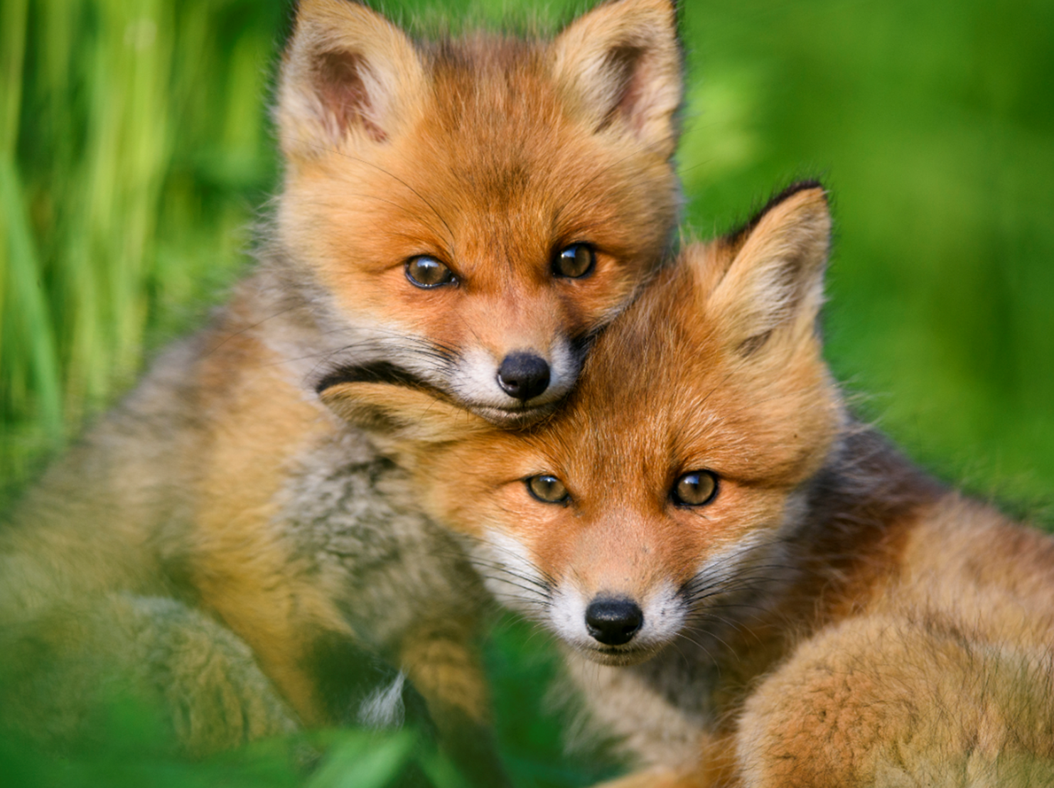
Verwachtingen
Les in ob, nieuwste 5e ed?
Les in tweede fase, nieuwste 4e ed?
Aan het einde van deze workshop wil ik hebben opgestoken…..
Notes:
4

Slide 5
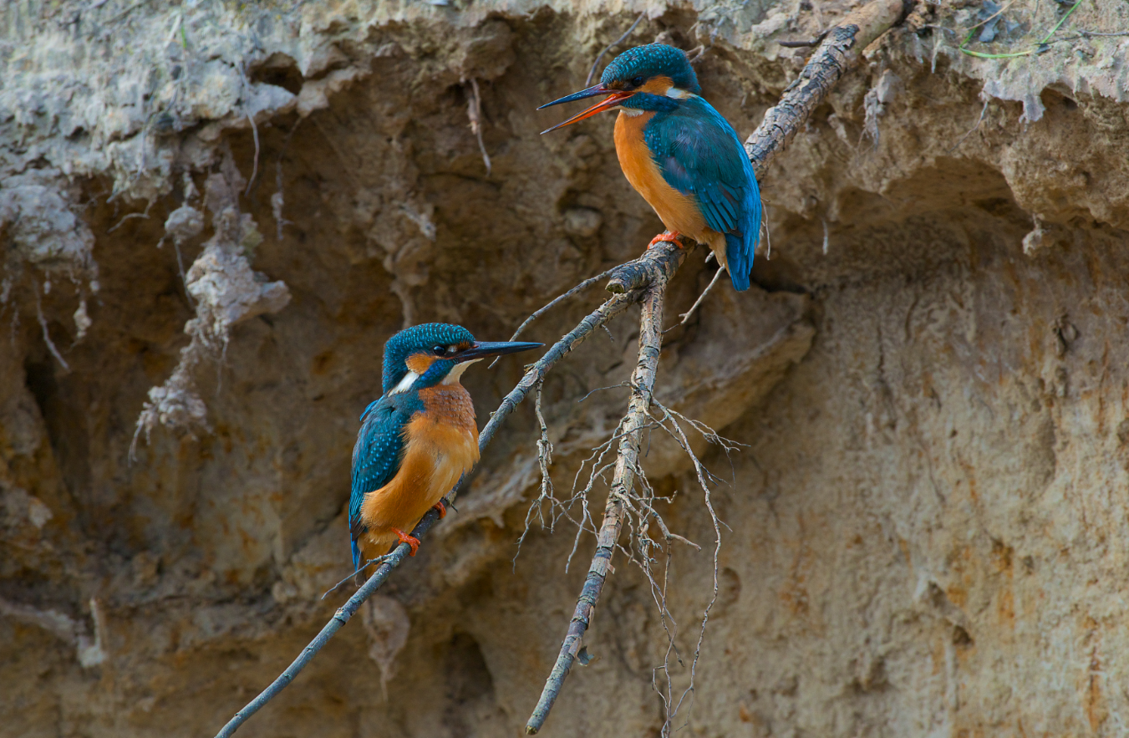
Nectar, de wereld om je heen!
Leerling ervaart samenhang in de biologie
Liefde voor uw vak overbrengen op uw leerlingen (motivatie)
Elke leerling op zijn eigen niveau meenemen in de wondere wereld van de biologie (differentiatie)
Met Nectar bespaart u tijd (gemak)
Notes:
5

Slide 6

Nectar,
de wereld om je heen!
Perfecte mix
boek en digitaal lesmateriaal
Differentiatie in alle(!)
paragrafen
Motiveert en creëert Samenhang
Overzichtelijk
en
Doelgericht
Notes:
6

Slide 7
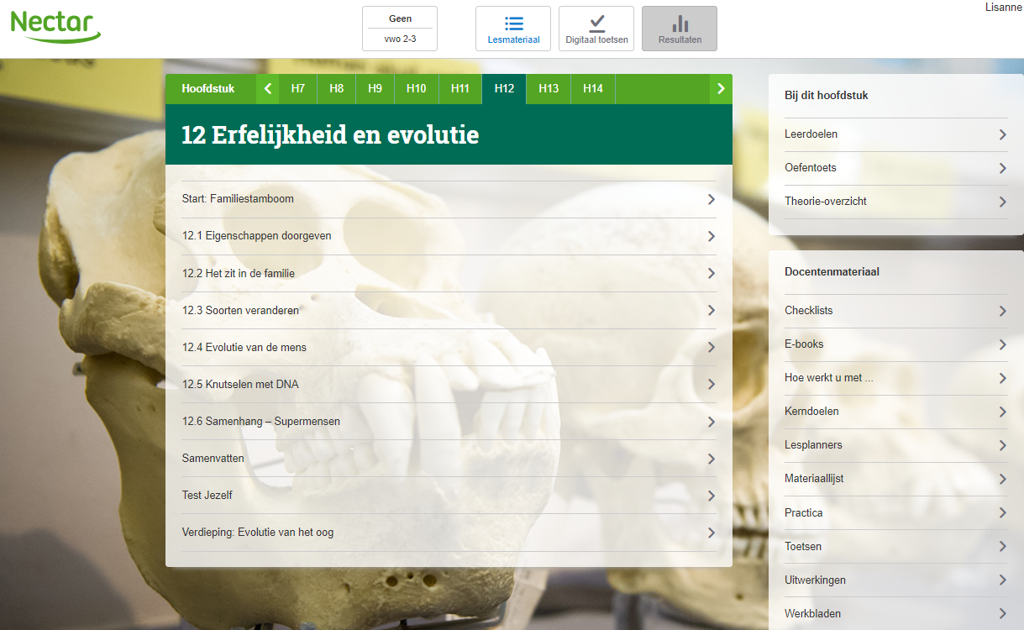

Perfecte mix boek en digitaal lesmateriaal
Volledig digitaal werken of liever afwisselen tussen boek en online?
Theorie en opdrachten via boek of online?
Online biedt extra’s: automatische leerroutes, tips, feedback, readspeaker, interactieve begrippen, practicumfilmpjes, oefentoetsen met studieadvies (Binas vragen)
    ‘Dit is heel intuïtief, prima! Ik kan alles gemakkelijk vinden.’
    Docent tijdens concepttest
Notes:
7

Slide 8
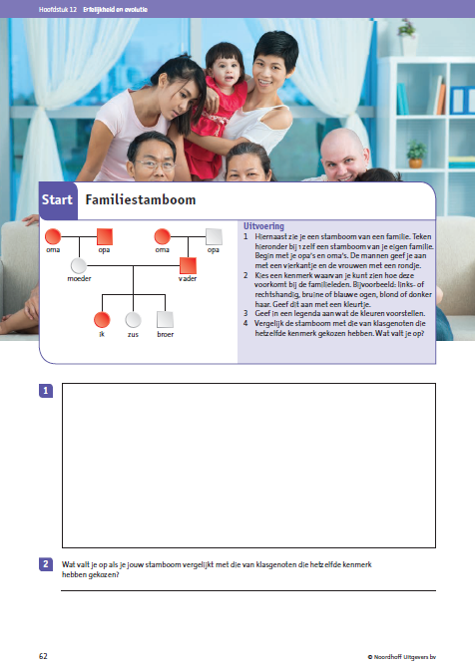
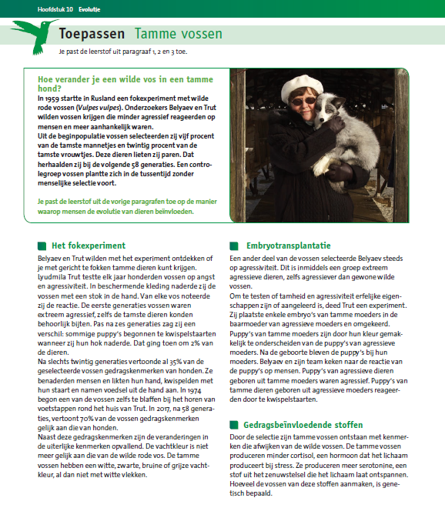
Nectar Motiveert en creëert Samenhang
Eigen aanpak op elk niveau
Minder context (tf)
Startactiviteit
Voorkennis ophalen (incl. Binas)
Leerdoelen als kapstok
Variatie in opdrachtvormen
Samenhang in casusopdrachten
Samenhang in Samenhang / Toepassen
Notes:
8

Slide 9
Nectar is Overzichtelijk en Doelgericht
Arrangement: 1 boek per jaar (ob + 2 wb)
  Kleuren: kern is lichtgroen vs. paars, blauw, donkergroen
  Rode draad in beeld en woord
  Oefentoetsen met studieadvies en RTTI proefwerken
  Digitaal toetsen: kant en klaar en zelf samenstellen
  Examentraining voor strategie
  Examensprint voor puntjes op i
‘Ik lees de tekst 1x door, dan snap ik het en heb ik alleen de Binas nog nodig.’
Leerling Wartburg College
Notes:
9

Slide 10

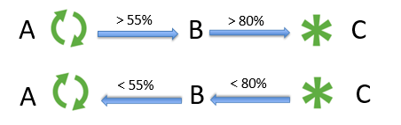
Differentiatie in alle §-en in boek en online
Vanaf de 1e paragraaf
Automatische leerroutes online
Notes:
10

Slide 11
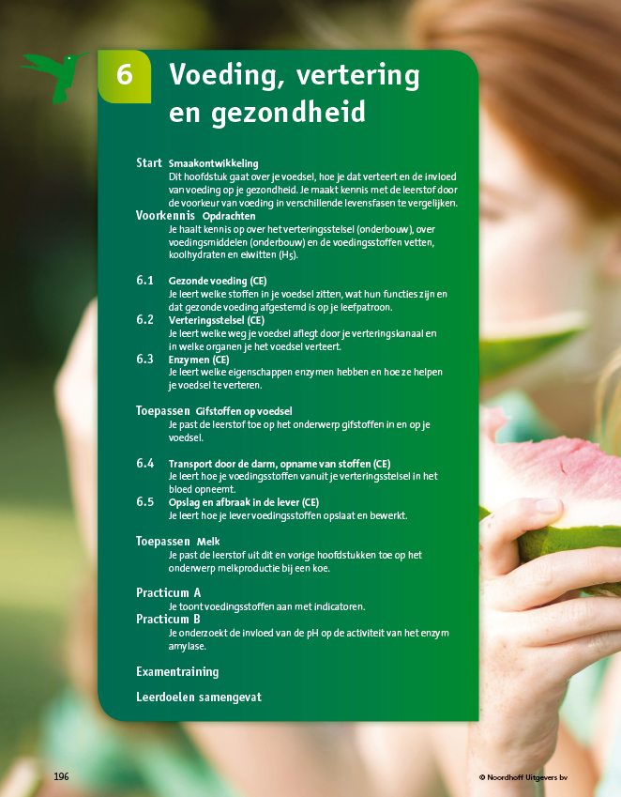
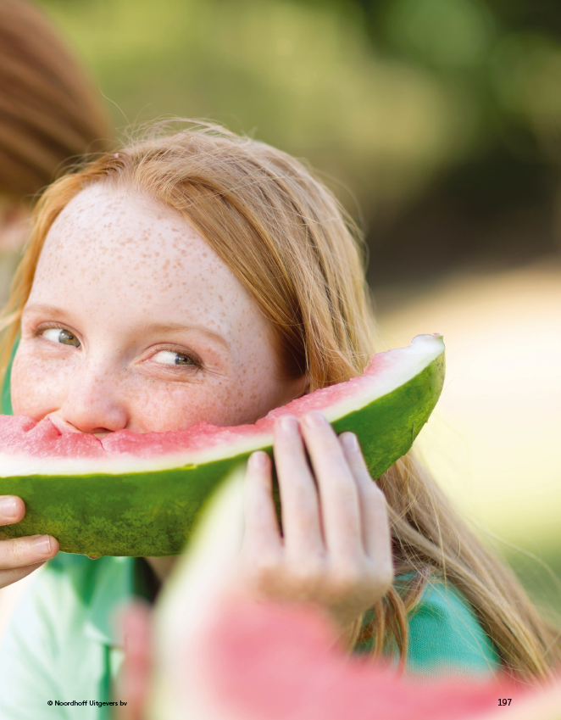
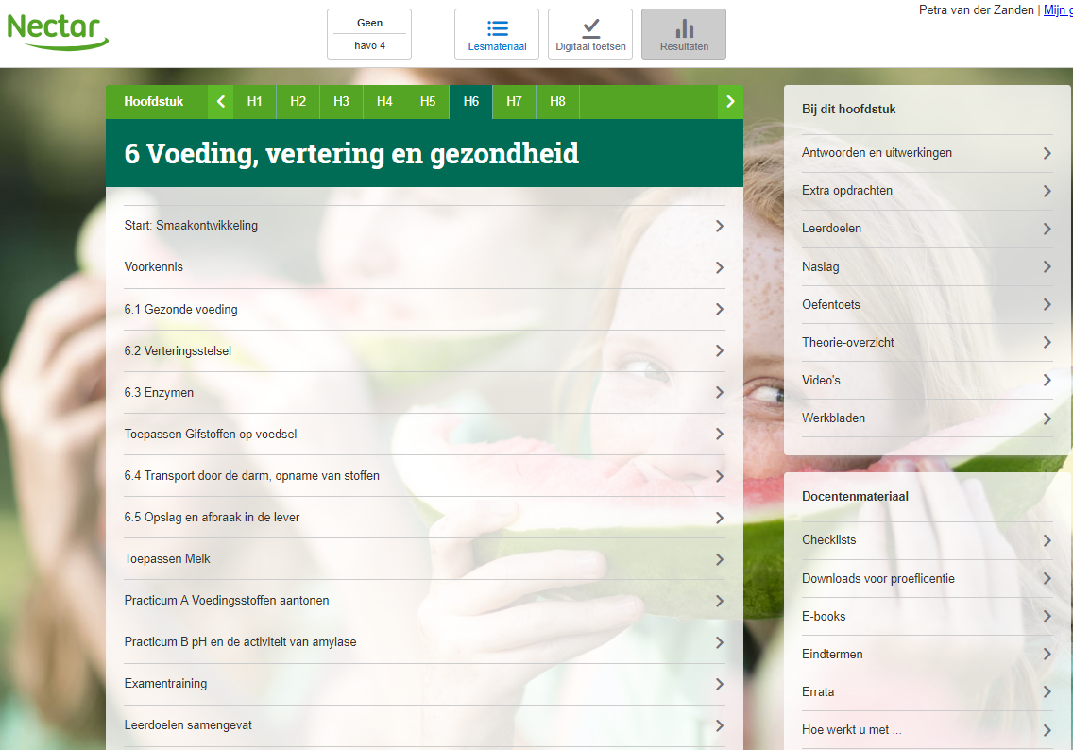
Bladeren en digitale lesmateriaal bekijken: hoofdstuk 6
Notes:
11

Slide 12
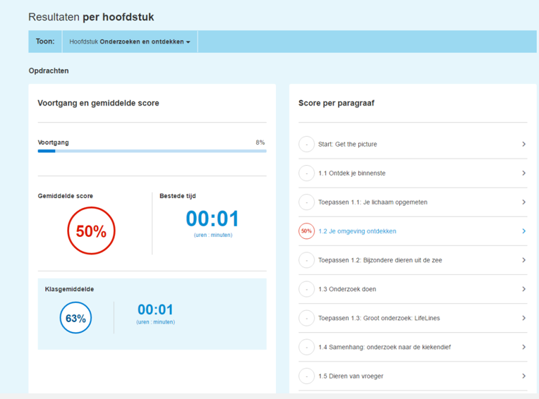
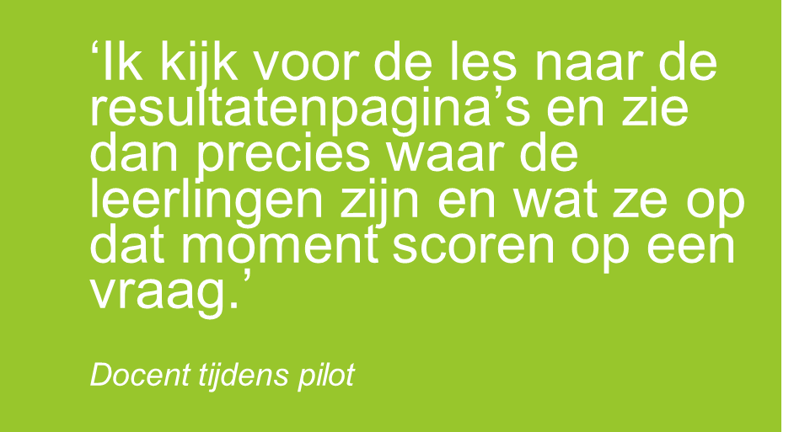
Snel inzicht en overzicht in de resultatenpagina’s
Handige samenvattingen
Regie bij de docent
Leerling heeft inzage in eigen resultaat en dat motiveert!
Notes:
12

Slide 13
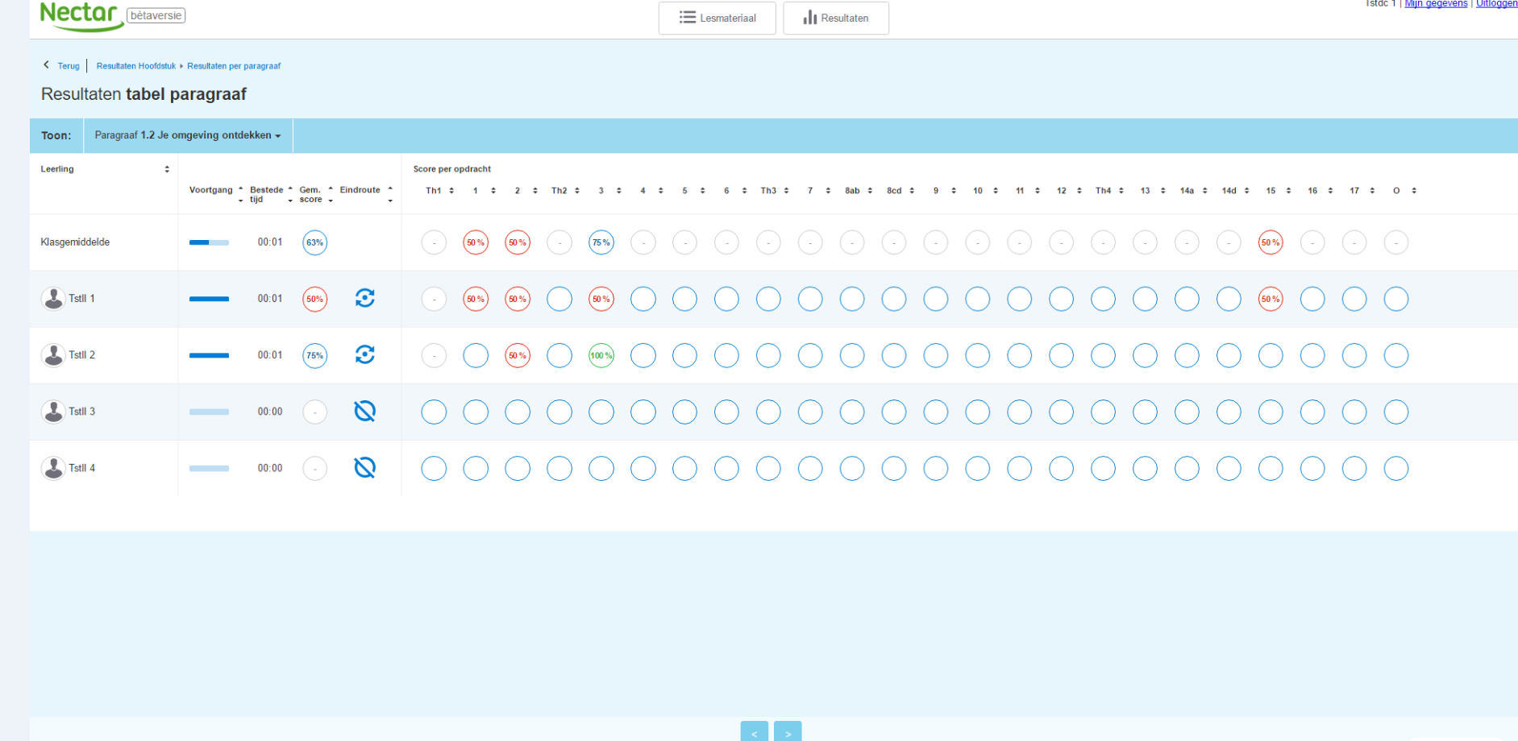
Notes:
13

Slide 14

    ‘Gedifferentieerd leren zoals je dat alleen bij Noordhoff Uitgevers aantreft.’
    Bewezen in de praktijk: uw leerlingen leren Biologie met meer plezier. En dat zie je terug in de resultaten.
Notes:
14

